Slide 1
線性回歸
指導教授：呂芳懌
學生：呂奕珣

Slide 2

簡單線性回歸(最小平方法)
方法三
from numpy.linalg import inv
from numpy import dot,transpose
#[x,b] 第一項固定為1就是為了求baise
X=[[1,3],[1,4],[1,5],[1,6]]
y=[[1],[2],[3],[4]]
print( dot(inv(dot(transpose(x),x)),dot(transpose(x),y)))
y=ax+b
方法一
方法二 微分完解聯立
方法三

Slide 3
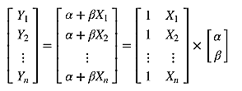

多元線性回歸(Multiple regression)
http://www.jianshu.com/p/738f6092ef53
http://blog.csdn.net/marsjohn/article/details/54911788
使用方法三

Slide 4



決定係數(R-squared)

Slide 5
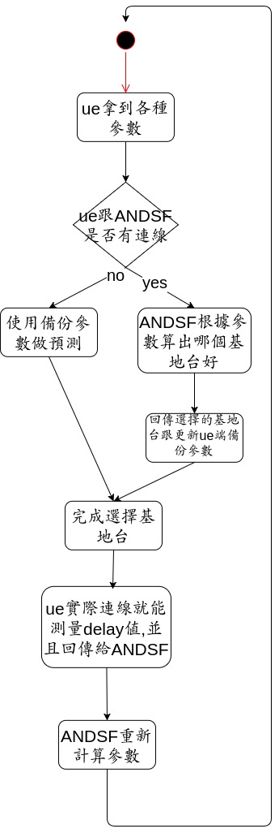
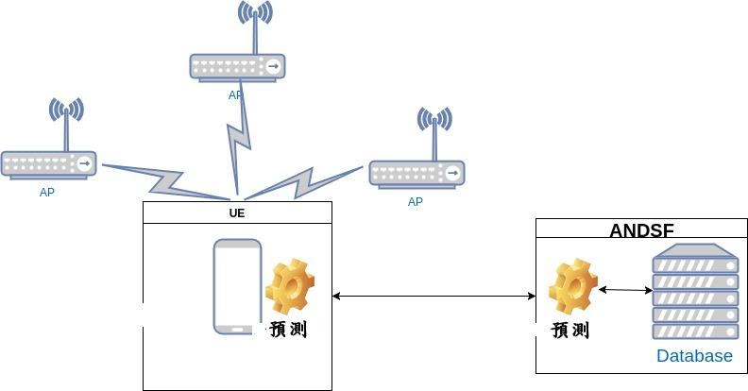
多元線性回歸應用選擇
基地台

Slide 6
選擇基地台(wifi當範例)
wifi 版本 | DataRate(Mbps)權重 | rss(dbm)權重 | other_node權重 | angle(角度夾角)權重
802.11n | 0.00022879 | -0.00144308 | 0.08881211 | 0.00123196
802.11ac | 0.00162789 | -0.01284769 | 0.01821698 | -0.00099302
802.11ax | -0.00414529 | -0.01171041 | 0.01757104 | 0.001444
決定係數（R-squared）
0.973
0.664
0.717

Slide 7
實驗參數
ABOUT HTMCS
Phyrate
wifi 版本 | DataRate(Mbps) | rss(dbm) | other_node | angle(角度夾角) | 移動速度（x(m/s),y(m/s)） | ue距離ap（m） | phyRate(htMcs) | 每個節點傳送Kb
802.11n | 10~109 | -59~0 | 0~99 | 0~359 | (0,0)~(19,19) | 10~89 | HtMcs7 | 100
802.11ac | 10~109 | -59~0 | 0~99 | 0~359 | (0,0)~(19,19) | 10~89 | VhtMcs9 | 100
802.11ax | 10~109 | -59~0 | 0~199 | 0~359 | (0,0)~(19,19) | 10~89 | VhtMcs9 | 100
http://www.cash.idv.tw/wordpress/?p=5914

Slide 8
實驗參數:關於權重正負號問題1
wifi 版本 | DataRate(Kbps) | rss(dbm) | other_node | angle(角度夾角) | 移動速度（x,y） | ue距離ap（m） | phyRate(htMcs) | 每個節點傳送Kb
802.11n | 1~10 | -59~0 | 0 | 0~359 | (0,0)~(19,19) | 10~89 | HtMcs7 | 100
802.11ac | 1~10 | -59~0 | 0 | 0~359 | (0,0)~(19,19) | 10~89 | VhtMcs9 | 100
802.11ax | 1~10 | -59~0 | 0 | 0~359 | (0,0)~(19,19) | 10~89 | VhtMcs9 | 100
wifi 版本 | DataRate(Kbps)權重 | rss(dbm)權重 | other_node權重 | angle(角度夾角)權重
802.11n | -0.2239 | -0.0586 | null | 0.0171
802.11ac | -0.2708 | -0.0566 | null | 0.0213
802.11ax | -0.2360 | -0.0471 | null | 0.0201
決定係數（R-squared）
0.507
0.409
0.603

Slide 9
實驗參數:關於權重正負號問題2

Slide 10
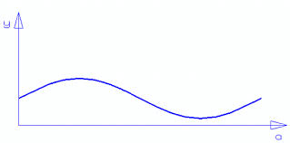
想法

